Slide 2
Var finns RYE i social media?

Slide 3
Här hittar du oss!
Rotarystudent.se
Facebook
Instagram
YouTube

Slide 4
Ettårsutbytet (15-17år)

Slide 5
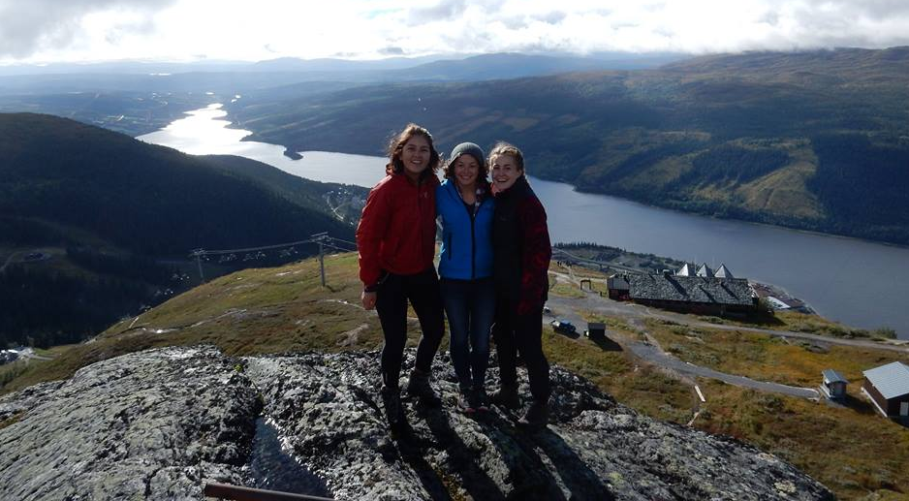
Utvecklande – Både för ungdom, klubb & värdfamilj
Språkträning
Leva i familj
Miljöombyte
Värdfamilj
Ansvar för klubb som skickar iväg
Ansvar för klubb som tar emot
Fart och fläkt
Nya vänner!
Notes:
Växer som människa, med nya erfareneter och nytt självförtroende

Slide 6
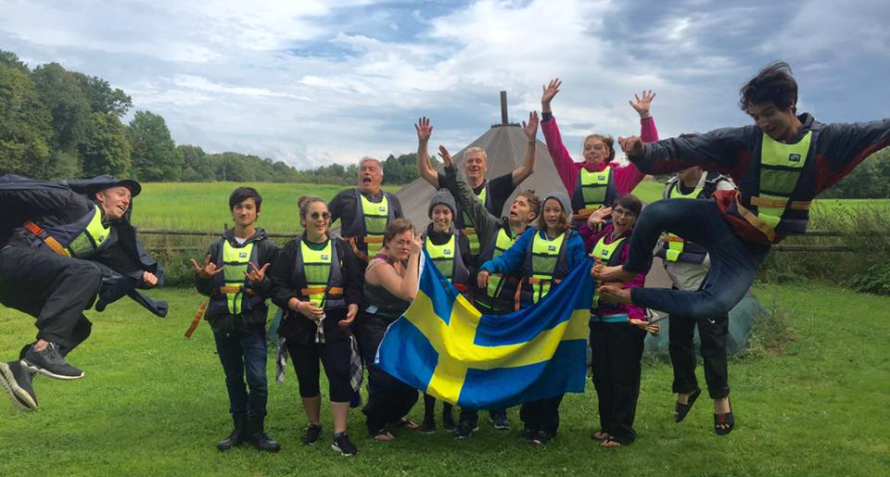
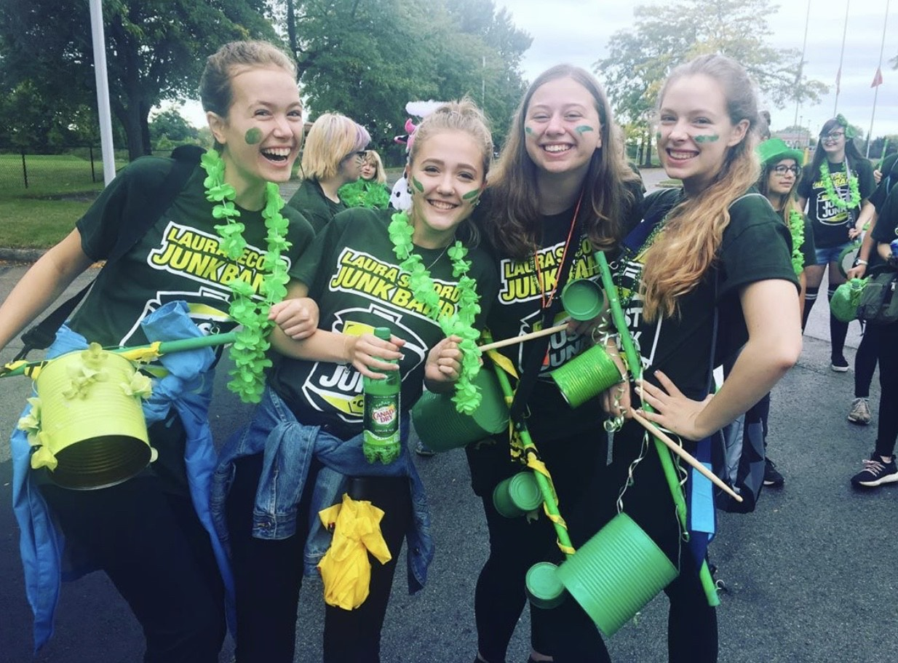
Vänner för livet!!
Kulturella upplevelser
Nya intryck
Förståelse för andras levnadsvillkor
Notes:
Som klubb, möjlighet att lära känna en ungdom från en annan kultur och ge studenten upplevelser för livet

Slide 7
Here is the video from the district conference! https://youtu.be/viU_61ec5LU

Slide 9
Sommarutbytet (15-18 år)

Slide 10
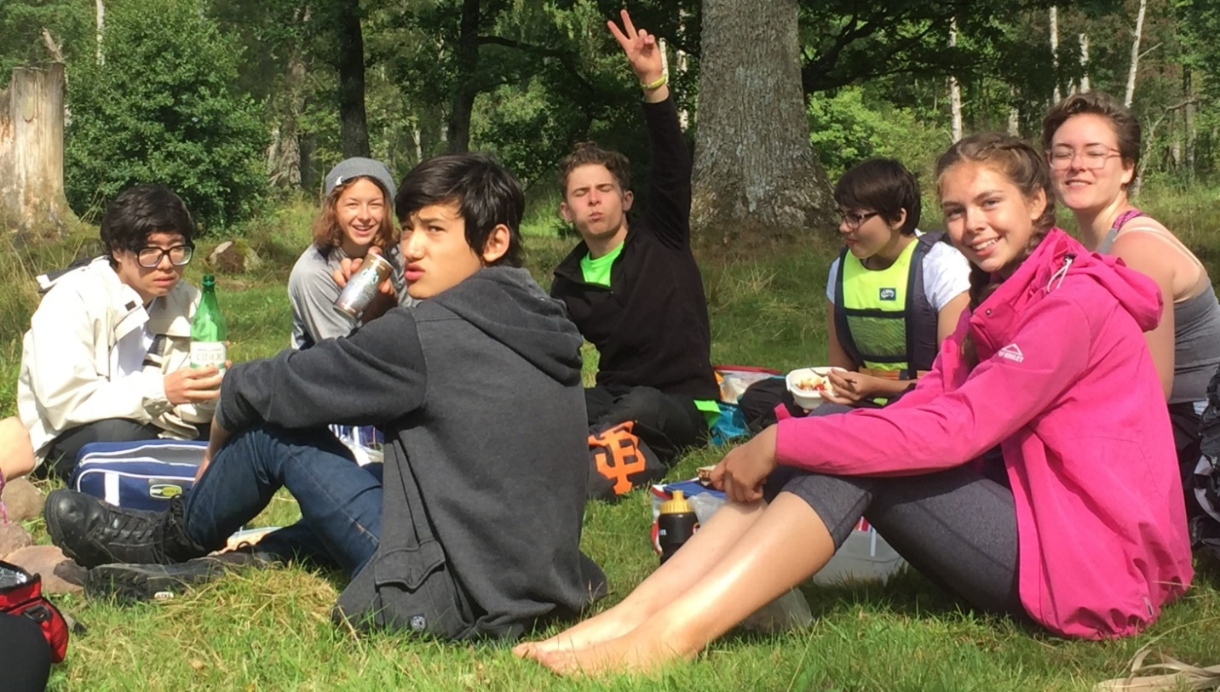
Ansökan snarast, senast den 15 mars
Registreringsavgift: 300 kr
Programavgift: 5 200 kr
Försäkring ingår i avgiften
Rotaryklubb godkänner utbytet
Inget krav på medlemskap i Rotary
Sommarutbytet (15-18år)
Rotarys sommarutbyte
För dig som är utåtriktad och flexibel
Vill åka till ett annat land under några sommarveckor
Vi matchar ihop dig med en utbytes-student i ett annat land
Ni bor lika länge hos varandra
Du får genom värdfamiljen uppleva en ny kultur, träffa nya vänner och träna språk
Notes:
Byte familj till familj. Några veckor hos varandra Sommarutbyte- ”familj-till-familj” ”språkresa med utbyte”
efter (8:an) ,9:an, 1:an eller 2:an Registrering snarast och ansökan senast den 15 mars för sommaren 2022. Klubben ska ha godkänt utbytet innan matchning kan ske.
Kostnad 300 kr registreringsavgift och 4800 kr programavgift plus resan och ev visum, vaccinationer

Slide 11
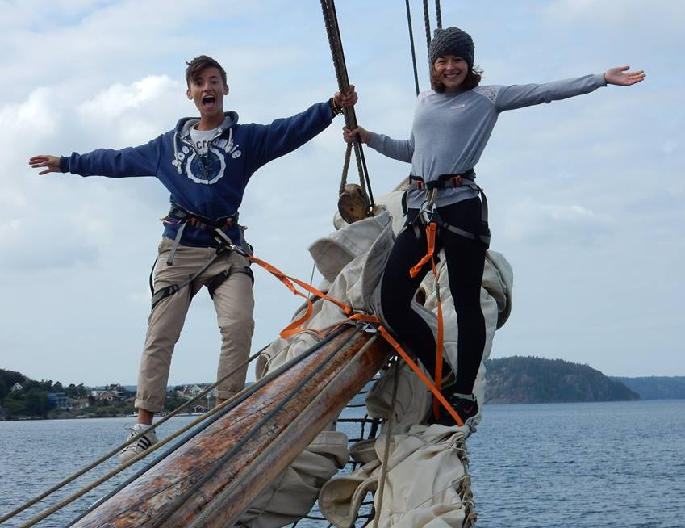
Läger: fartfyllda dagar (15-24 år)
Ansökan snarast, senast 15 mars
Registreringsavgift: 1000 kr Vissa läger är kostnadsfria, andra har en avgift som
avgörs av arrangören
Inget krav på medlemskap i Rotary
Rotarys läger
Med ungdomar i din egen ålder, alla från olika länder
Du behöver vara utåtriktad, bjuda på dig själv och prata engelska någorlunda obehindrat
Välja mellan ett 40-tal läger med olika teman: musik, sport, kultur mm
Notes:
Läger med olika teman. Sammanställs under januari-mars. 1-3 veckor. Man bor i rotaryfamiljer, vandrarhem, skolor mm
Läger 40-tal läger i olika länder med teman som t.ex. musik, sport, kultur. Ålder: 15-24 år Registrering ska ske snarast och Ansökan 15 nov-15 mars sommaren 2022 Kostnad ca 1000 kr plus resan och ev lägeravgift (vissa läger är kostnadsfria andra har en viss avgift vilket avgörs av den som arrangerar lägret) Försäkring ingår i registreringsavgiften

Slide 15
Notes:
Alla får information innan de reser iväg. Trygghet med rotarianer i sin närhet både i Sverige och i landet du kommer till.

